Slide 1
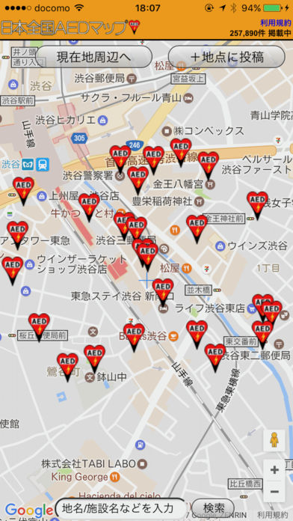
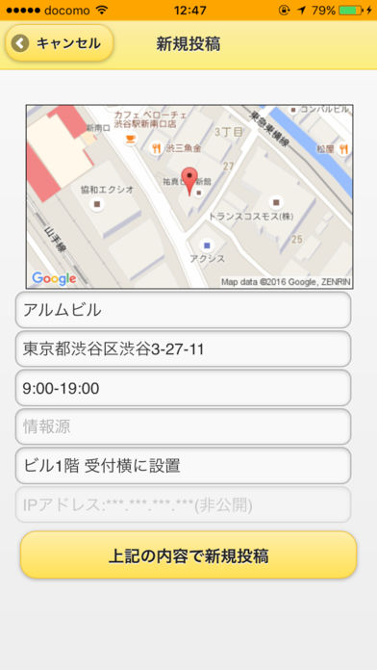

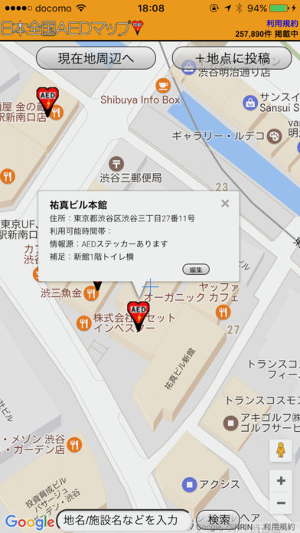

日本全国津々浦々のAEDを検索！
平成30年6月8日版
日本全国ＡＥＤマップ
防犯
医療
教育等
防災
減災
少子
高齢
産業
創出
By 株式会社Allm
全国の自治体のオープンデータと利用者からの投稿情報により、日本全国のAEDの設置場所や設置施設の利用可能時間帯等をすぐに確認できるアプリ。
（2011年 サービス開始）
現在地を中心として地図上で、最寄りのAED設置施設
の情報を検索することができる
日本全国ＡＥＤマップ 誕生の キッカケ
現在、AEDは全国で約60万台（※1）設置されているものの、病院外の心肺停止時にAEDが利用されたのはわずか4.7%（※2）に留まり、利用機会を増やすことが重要となっていた。 ※1 公益財団法人日本心臓財団 「AEDの普及状況」
※2 総務省消防庁「平成29年度版 救急救助の現況」
AEDの利用機会が限られる原因のひとつとして、街中で突然応急処置が必要な場面に直面したとしても、AED設置場所を迅速に把握することが難しいことが挙げられた。
日本全国ＡＥＤマップ でこう 変わった！
現在地から最寄りのAED設置場所を簡単に検索できるようになり、迅速な応急処置へつなげる可能性が高まった。
突然の応急処置だけでなく、マラソン大会やツアー等の主催者側が、事前にAED設置場所を正確に把握できるようになり、イベントの安全・安心の確保にもつながった。
地図上のマークを操作することで、住所・利用可能な時間帯を確認できる
地図に掲載されていないAEDを見つけた場合、新規投稿機能によって登録できる

Slide 2





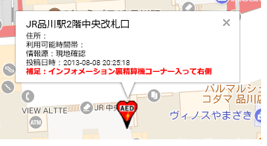
日本全国津々浦々のAEDを検索！
平成30年6月8日版
日本全国ＡＥＤマップ
防犯
医療
教育等
防災
減災
少子
高齢
産業
創出
By 株式会社Allm
量と質の両面から、より利便性の高い
AED情報を提供！
使用データ
AED位置情報、設置施設情報等
データ形式
CSV
「日本全国AEDマップ」は、データの量と質について、以下の特徴がある。
①全国のAED設置場所の検索が可能
「日本全国AEDマップ」には、各自治体のオープンデータなどをもとに、現在約約27万件のAEDが登録されている。これは国内における全AEDの約40%におよぶ情報量である。
AED検索アプリは、様々な自治体・企業から提供されているが、検索対象エリアが限定されていることが多い。「日本全国AEDマップ」は検索対象エリアは全国であり、例えば旅行先や出張先でも当アプリだけで対応することができる。
提供形態
Webアプリ、スマートフォンアプリ
受賞歴
―
地域
日本全国
②利用者からの投稿情報により情報更新が可能
AED利用率の向上に向けたデータの充実について
AEDに係る情報は命に関わるものであるため正確性が求められるが、設置から何年も経過しているような場合、検索でヒットしたものの現在は撤去されている場合も考えられる。「日本全国AEDマップ」は、利用者からの投稿により、現在の設置状況が更新可能な仕組みを設けている。これにより、情報の鮮度を高め、より利便性の高い情報が提供できるようになっている。
心停止の場合、1分ごとに約10%救命率が下がると言われており、救急車が現場に到着するまでの間に迅速な心肺蘇生やAEDによる電気ショック処置が重要となるものの、AED利用率は4.7%に留まっている。
AEDの利用率を高める方法の1つとして、公開データの充実が重要となる。
内閣官房では2017年12月に、自治体が公開することが推奨されるデータセット（推奨データセット）として「AED設置箇所一覧」を策定した。
今後、このフォーマットに基づき、各自治体が保有するAED情報が公開されることおよび本アプリへのデータ取込により、AED利用率の向上が期待される。
利用者からの投稿情報
※情報源が「現地確認」となっている
※補足からより正確な設置場所が確認できる

